Slide 1
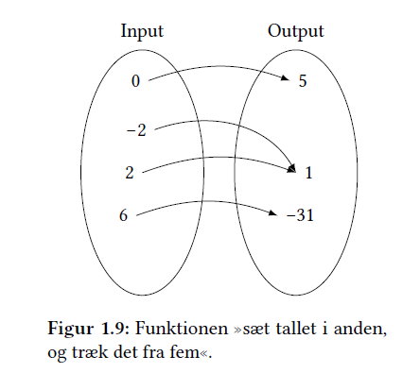
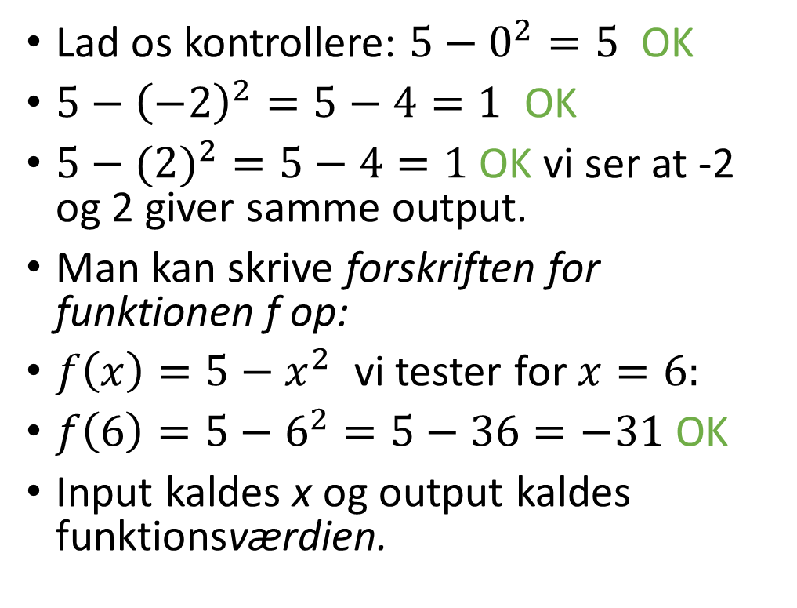
Funktioner- funktionsmaskinen f(x) (”f af x”)
Lad os kontrollere: $5−0^{2}=5$ OK
$5−{\left(−2\right)}^{2}=5−4=1$ OK
$5−({2)}^{2}=5−4=1$OK vi ser at -2 og 2 giver samme output.
Man kan skrive forskriften for funktionen f op:
$f\left(x\right)=5−x^{2}$ vi tester for $x=6:$
$f\left(6\right)=5−6^{2}=5−36=−31$ OK
Input kaldes x og output kaldes funktionsværdien.

Slide 2
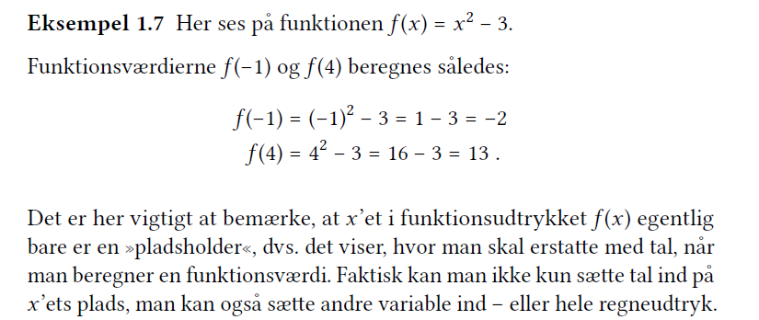
Funktioner – eksempler Husk: f(-1) betyder x=-1 indsættes på x-plads og og f(4) betyder at x=4 indsættes på x-plads:

Slide 3
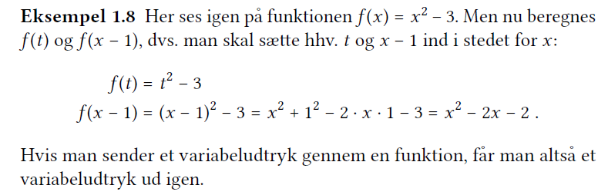
Funktioner – eksempler
Prøv at sætte x+1 ind i stedet for x – lav beregning på dit papir:
Svar:

Slide 4
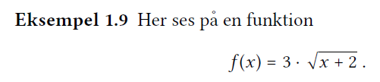
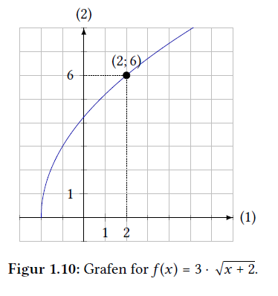
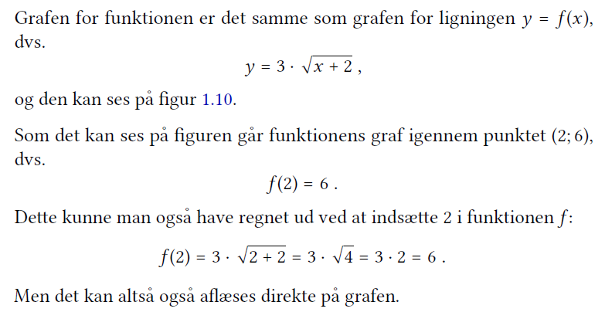
Grafer – et overblik over en funktions udseende

Slide 5
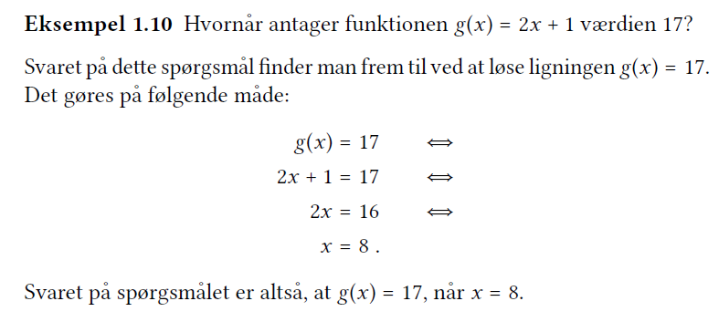
Omregning fra funktionsværdi f(x) til x:

Slide 6
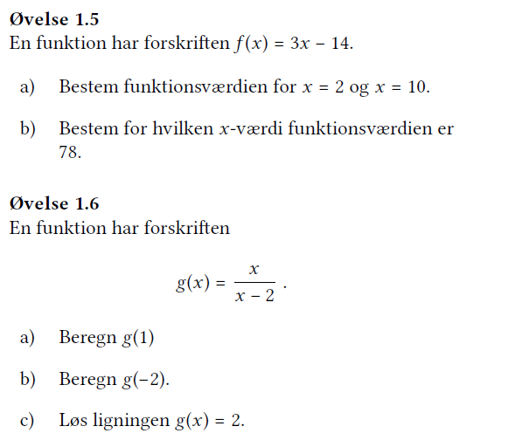
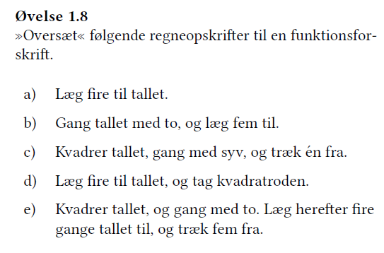
Så er det jeres tur- Lav øvelse 1.5, 1.6 og 1.8 side 15-16 i noter.

Slide 7
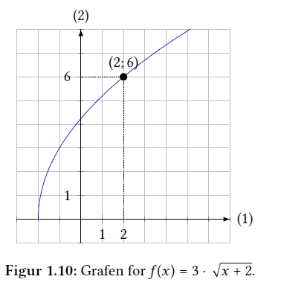
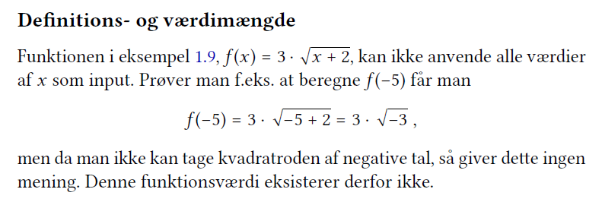
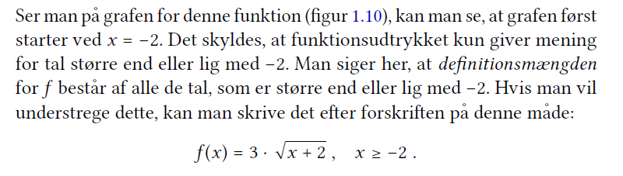
Defintionsmængde (mulige x-værdier)
Vi ser at definitions-
mængden består af alle de tal på
førsteaksen (1),
som grafen dækker

Slide 8
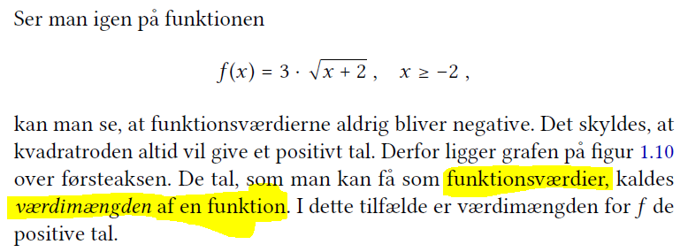
Værdimængde (mulige y-værdier= funktionsværdier)
Værdimængden best°ar s°a af alle de tal p°a
andenaksen, som grafen dækker.
Så Værdimængden består så af alle de tal på andenaksen (2), som grafen dækker.

Slide 9
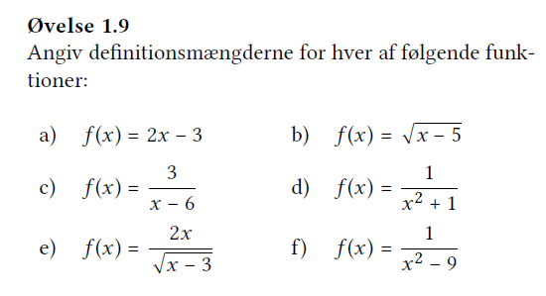
Jeres tur: Lav øvelse 1.9 side 16 i noter:

